Slide 1


Proje Başlığı
Kişisel Tanıtım Sayfası
Web Arayüz Geliştirme Projesi

Slide 2

Proje Ekibi
23181616044 Kağan Güner
23181617005 Yunus Kavaklı
23181617020 Berkay Tekin
23181617002 Yusuf Buruç Adakul
23181616403 Davronbek Abdurazzokov

Slide 3
Projenin Amacı
Kullanıcıların kendilerini dijital ortamda tanıtabilecekleri kişisel portföy sayfası geliştirmek.

Slide 4

Kullanılan Teknolojiler
React.js, JavaScript, Redux, Firebase, i18next, Bootstrap, CSS

Slide 5
Ana Sayfa
Kullanıcı adı, kısa özgeçmiş, dil seçenekleri, CV indirme butonu, sade ve şık arayüz.

Slide 6
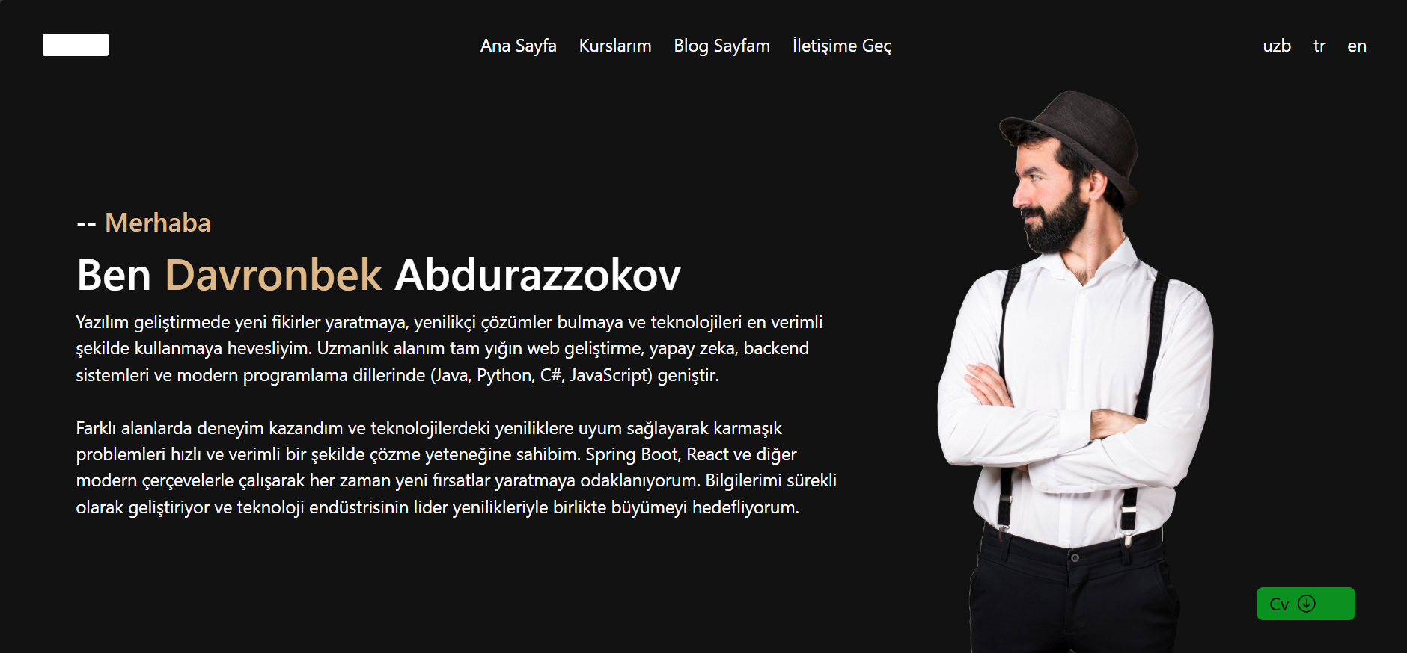

Slide 7
Yetenekler Sayfası
Java, C, Python, JavaScript, CSS, HTML
Her biri kısa açıklamalarla ve simgelerle desteklenmiştir.

Slide 8
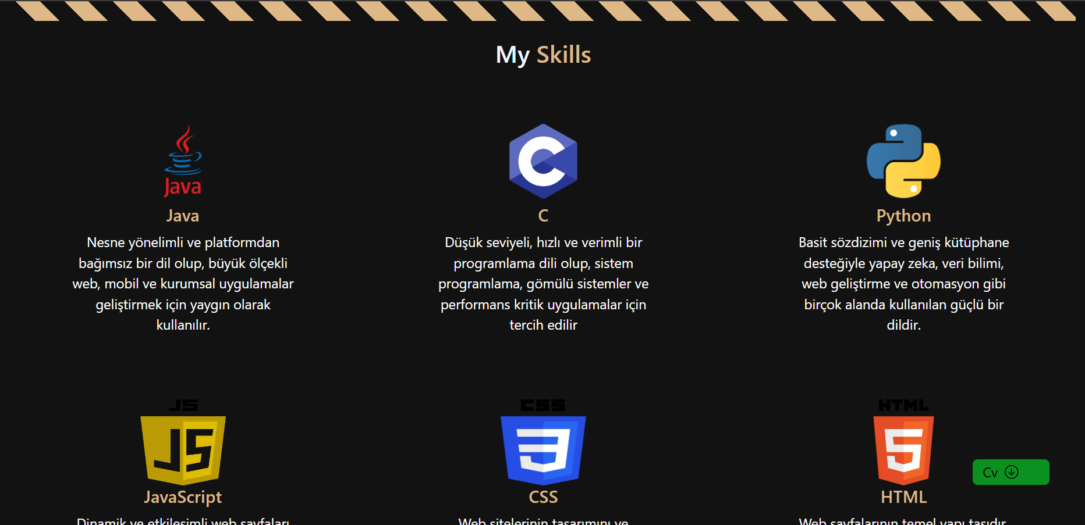

Slide 9
İletişim Sayfası
Adres, telefon, e-posta bilgisi ve form alanı. 'Send Message' butonuyla iletişim imkanı.

Slide 10
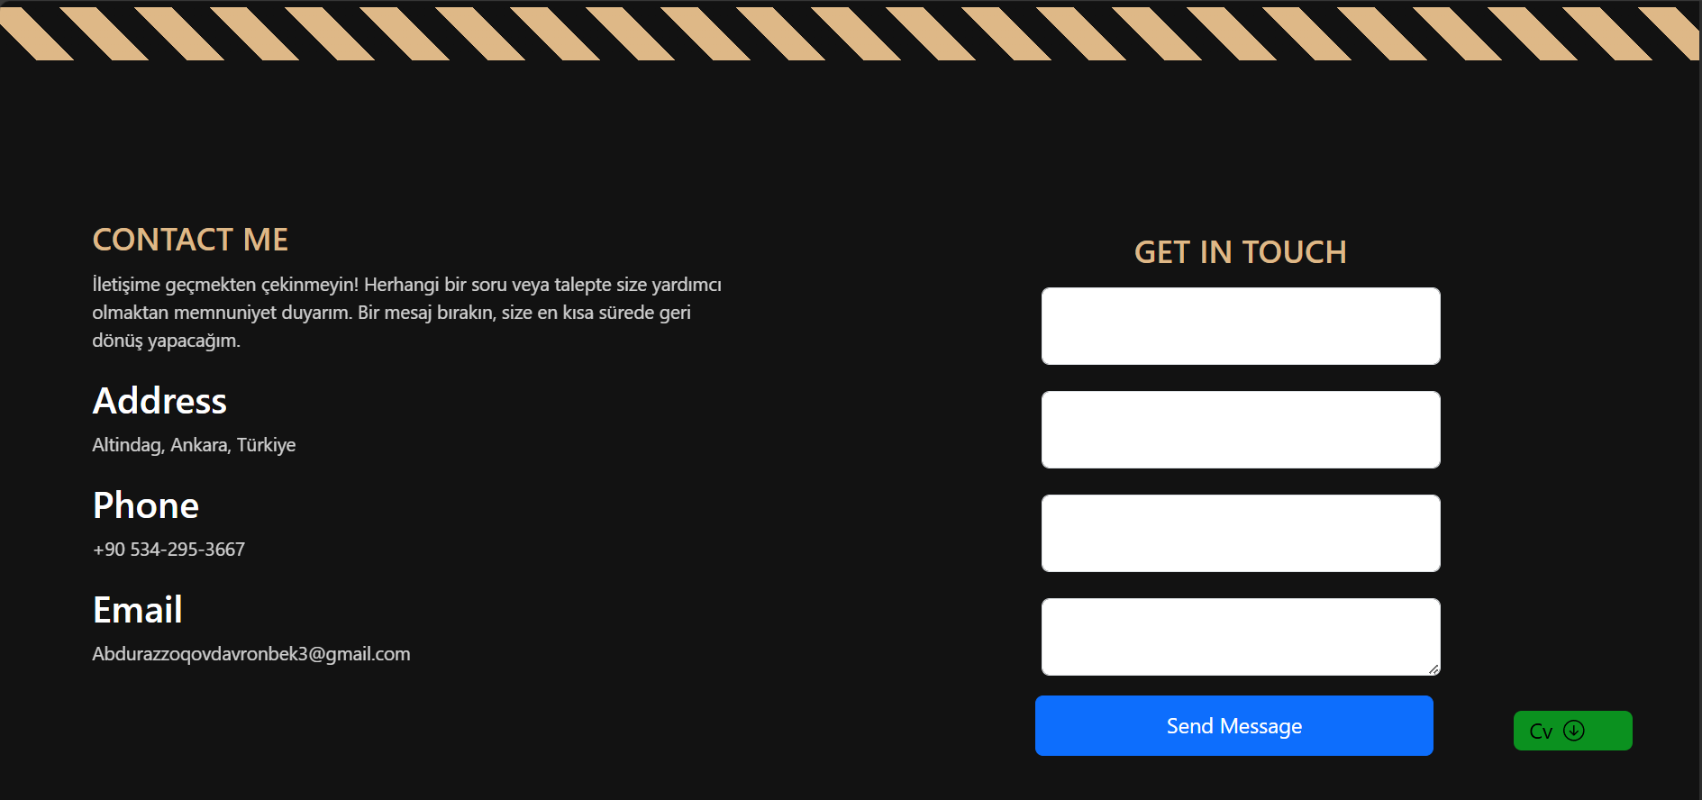

Slide 11
Diğer Özellikler
Responsive Tasarım
Projeler Bölümü
Çok Dilli Destek
Sosyal Medya Bağlantıları

Slide 12
Karşılaşılan Zorluklar
- Mobilde hizalama sorunları
- CV butonunun konumu
- Proje filtreleme
- Form gönderim hatası
- Yazı tipi uyumsuzluğu

Slide 13
Çözümler
- Bootstrap grid sistemi düzenlendi
- CV butonu sabitlendi
- MixItUp ile filtreleme
- Dummy form action
- Google Fonts kullanımı

Slide 14
Sonuç
Modern, fonksiyonel, çok dilli destekli kişisel tanıtım sayfası başarıyla oluşturulmuştur.

